Slide 1
Открытое занятие по формированию основ безопасности жизнедеятельности в средней группе на тему «Опасные предметы»
Подготовила и провела воспитатель первой категории МДОУ «Заволжский д/с «Колосок» Рогозина Л.А.

Slide 2
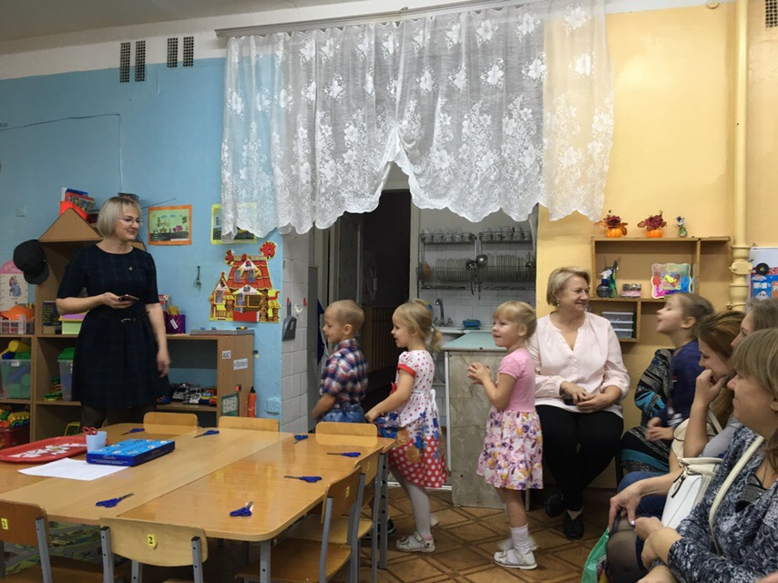
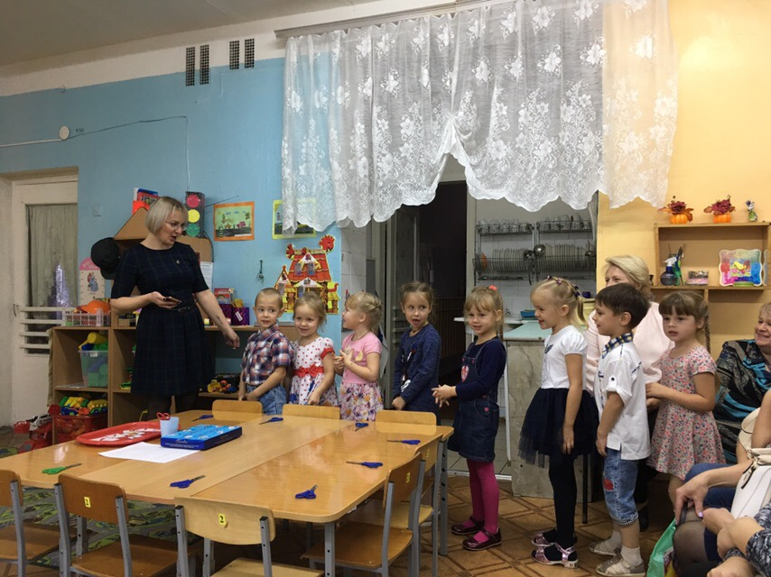
Организационный момент

Slide 3
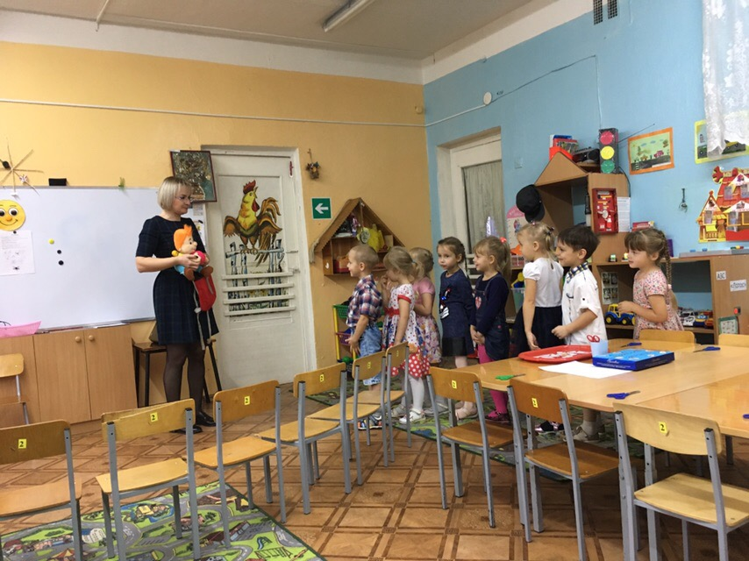
Сюрпризный момент(прилетел Карлсон)

Slide 4
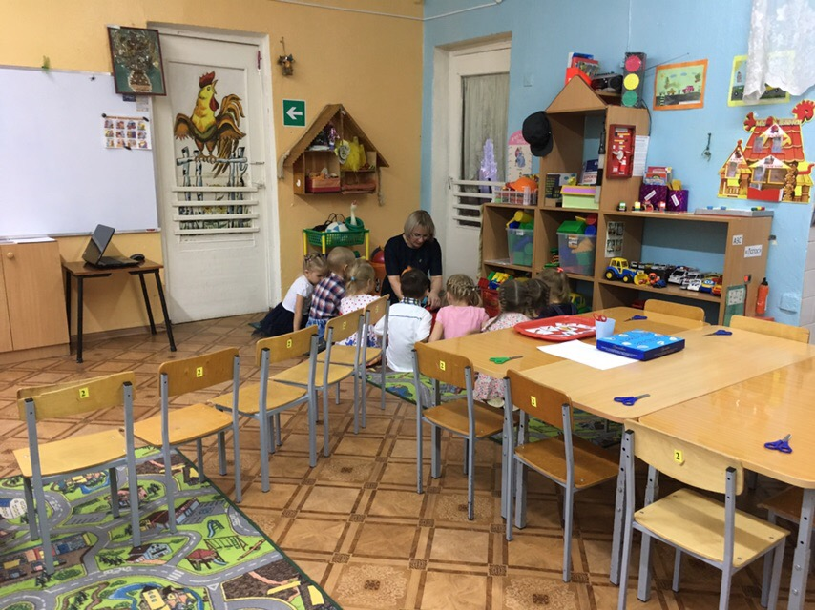
Основная часть
Рассматриваем, что принес Карлсон в своем рюкзачке, определяем опасные это предметы или нет.

Slide 5
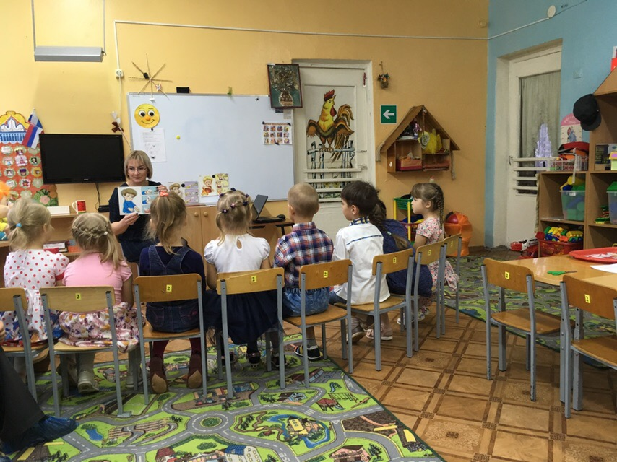
Игра «Чем можно получить разные раны?»(колотые, резаные раны, ожог)

Slide 6
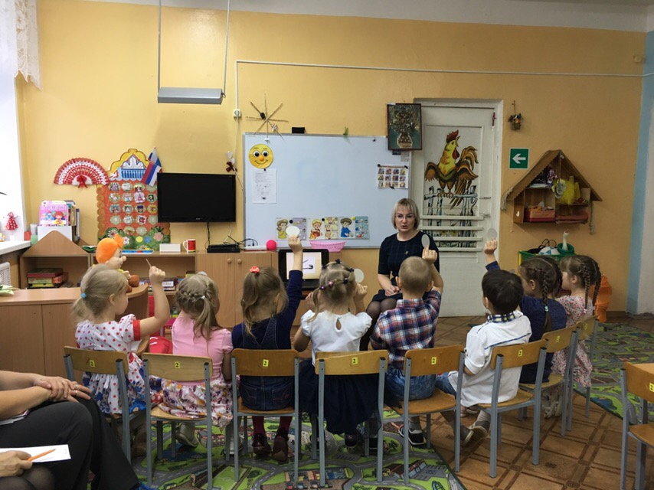
Интерактивная игра «Опасно- безопасно»
Опасные предметы на экране- поднимают красную карточку
Безопасные предметы- зеленая карточка

Slide 7
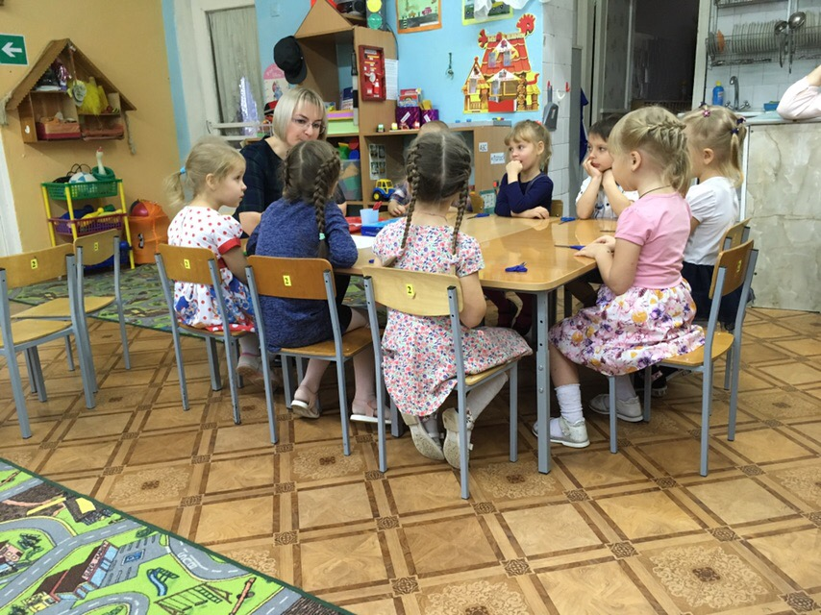
Создание игра про опасные предметы «Разрезные картинки»(в подарок Карлсону.)

Slide 8


